Slide 1
REUNION DES DIRECTEURS DU PROGRAMME ELARGI DE VACCINATION DE L’AFRIQUE CENTRALE, KINSHASA, 2024
Session: : Grand rattrapage
Pays: Angola
Présentateur :
Date: 11 septembre 2024
Prise en compte de la dimension de genre dans les programmes de vaccination

Slide 2
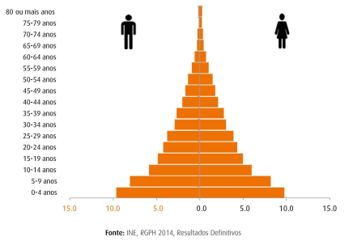
Contexte
Situé sur la côte ouest de l’Afrique. Extension géographique de 1 246 700 Km2. Densité de population 27,4 habitants/km2.
Frontières : Nord (R. D. C. et R. C.) ; Este (R. Zambie) ; Sud (Namibie), Ouest (océan Atlantique).
35 millions d’habitants : 51,1 % de femmes et 48,9 % d’hommes, dont 49 % ont moins de 15 ans (INE).
Taux d’alphabétisation – données de l’INE 2023 : hommes (82 %) et femmes (65 %)
25%
En 2017
75%
En 2023
Amélioration de l’accès aux services de santé :

Slide 3
Pourquoi l’égalité des sexes dans la vaccination
Il est extrêmement important de désagréger les données de vaccination par sexe pour plusieurs raisons:
Identification des inégalités : Identifier les inégalités dans l’accès à la couverture vaccinale Politiques de santé publique : faciliter la création de stratégies et de politiques plus ciblées Comprendre les comportements en matière de santé : La désagrégation permet de mieux comprendre certaines attitudes et comportements à l’égard de la vaccination et d’adopter des mesures de sensibilisation. Équité en santé : veiller à ce que tous les groupes aient un accès égal à la vaccination, contribuant ainsi à la réalisation de l’un des ODD qui met l’accent sur l’égalité des sexes.
En résumé, la désagrégation des données de vaccination par sexe permet d’avoir une vue plus précise et plus détaillée des disparités et des besoins en matière de santé, ce qui permet des interventions plus efficaces et équitables..

Slide 4
SITUATION
Les résultats de l’enquête sur les indicateurs multiples de santé 2015/16 ne révèlent aucune différence significative dans l’accès à la vaccination entre les garçons et les filles. À l’heure actuelle, la vaccination systématique ne collecte pas de données par sexe, ce qui rend difficile d’avoir des informations exactes sur la situation.
La majorité de la population est urbain (63,4%). Les enfants des zones urbaines ont un meilleur accès à la vaccination. Les données de l’enquête révèlent que le niveau d’éducation n’est pas un obstacle majeur à l’accès à la vaccination (30 % de la scolarité, primaire (33 %) et secondaire et supérieur (37 %). Plus le pouvoir économique des parents est grand, plus la couverture vaccinale des enfants est importante.

Slide 5
Desafios
1 . Collecte de données désagrégées et exactes
Données ventilées par sexe- Limites importantes dans la collecte et la disponibilité des données de vaccination ventilées par sexe.
2. Influence des normes culturelles et sociales
Normes de genre- Les normes culturelles renforcent souvent les rôles traditionnels des sexes, ce qui peut limiter l’accès des femmes aux services de santé (p. ex., dans certaines communautés, les décisions en matière de santé familiale sont prises par les hommes, ce qui peut affecter la vaccination des femmes et des enfants)
3. Disparités régionales en matière d’accès géographique et d’infrastructure :
Distances - Disparité importante entre les zones urbaines et rurales en ce qui a trait à l’accès aux services de santé (p. ex., longues distances, manque de transport).
Infrastructure de soins de santé limitée- Le manque d’infrastructures de santé adéquates dans de nombreuses régions du pays exacerbe les difficultés d’accès.
4. Éducation
Le faible niveau d’alphabétisation des femmes, en particulier dans les zones rurales, peut rendre difficile la compréhension de l’importance de la vaccination et de la manière d’accéder à ces services.

Slide 6
